Slide 1
Notes:
Hiền trần 0353095025

Slide 2
Làm tròn được số đến tròn trăm, tròn nghìn, tròn chục nghìn, tròn trăm nghìn.
Vận dụng được cách làm tròn số trong một số trường hợp đơn giản.

Slide 4
Notes:
Hiền trần 0353095025

Slide 6
Notes:
Hiền trần 0353095025

Slide 7
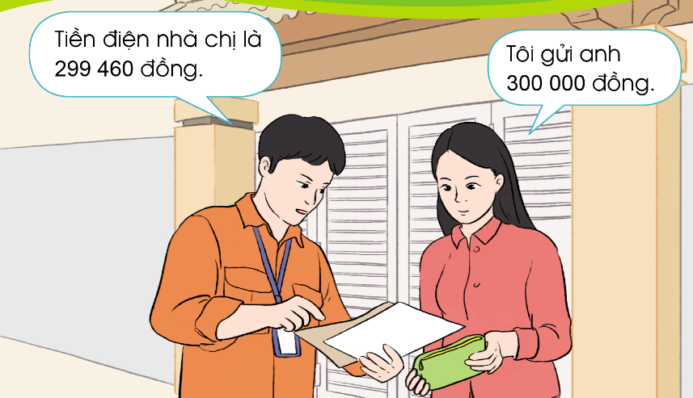
Cô gái trong tranh đã trả người thu tiền điện bao nhiêu?
Vì sao cô gái lại trả 300 000 đồng cho người thu tiền?
Tiền điện của gia đình cô gái trong tranh là bao nhiêu?

Slide 8
Ví dụ: Làm tròn các số 320 000, 370 000 và 350 000 đến hàng trăm nghìn
320 000
350 000
370 000
300 000
400 000
Ta thấy: Số 320 000 gần với số 300 000 hơn số 400 000.
Vậy: Khi làm tròn số 320 000 đến hàng trăm nghìn, ta được số 300 000.
Ta thấy: Số 370 000 gần với số 400 000 hơn số 300 000.
Vậy: Khi làm tròn số 370 000 đến hàng trăm nghìn, ta được số 400 000.
Ta thấy: Số 350 000 cách đều hai số 300 000 và 400 000
Quy ước: Khi làm tròn số 350 000 đến hàng trăm nghìn, ta được số 400 000.

Slide 9
Nêu lại cách làm tròn một số đến hàng trăm nghìn.

Slide 10
320 000
350 000
370 000
300 000
400 000
Cách 1: Dựa vào vị trí các số trên tia số.
Bước 1: Xác định chữ số chỉ hàng cần làm tròn.
Bước 2: Đếm tiếp số tròn trăm nghìn tiếp theo.
(300 000 -> 400 000)
Bước 3: So sánh số đã cho với 2 mốc vừa đếm thì làm tròn đến mốc gần hơn.
Notes:
Hiền trần 0353095025

Slide 11
2
5
350 000
320 000
7
370 000
300 000
400 000
Khi làm tròn số đến hàng trăm nghìn, ta xét chữ số hàng chục nghìn.
Nếu chữ số hàng chục nghìn bé hơn 5 thì làm tròn xuống (lùi), tức là ta giữ nguyên chữ số hàng trăm nghìn của số đó.
Còn lại nếu chữ số hàng chục nghìn là từ 5 trở lên thì ta làm tròn lên (tiến), tức là tăng chữ số hàng trăm nghìn thêm 1.

Slide 13
Mình đang muốn mở một cửa hàng ăn. Để có thể mở cửa nhà hàng. Hãy giúp mình tuyển dụng đầu bếp bằng cách cùng giải quyết bài tập sau nhé!

Slide 14
Làm tròn các số sau đến hàng trăm nghìn:
1
Làm tròn đến hàng trăm nghìn
Làm tròn đến hàng trăm nghìn
Làm tròn đến hàng trăm nghìn
Làm tròn đến hàng trăm nghìn
Làm tròn đến hàng trăm nghìn
300 000
900 000
6 700 000
300 000
9 400 000

Slide 16
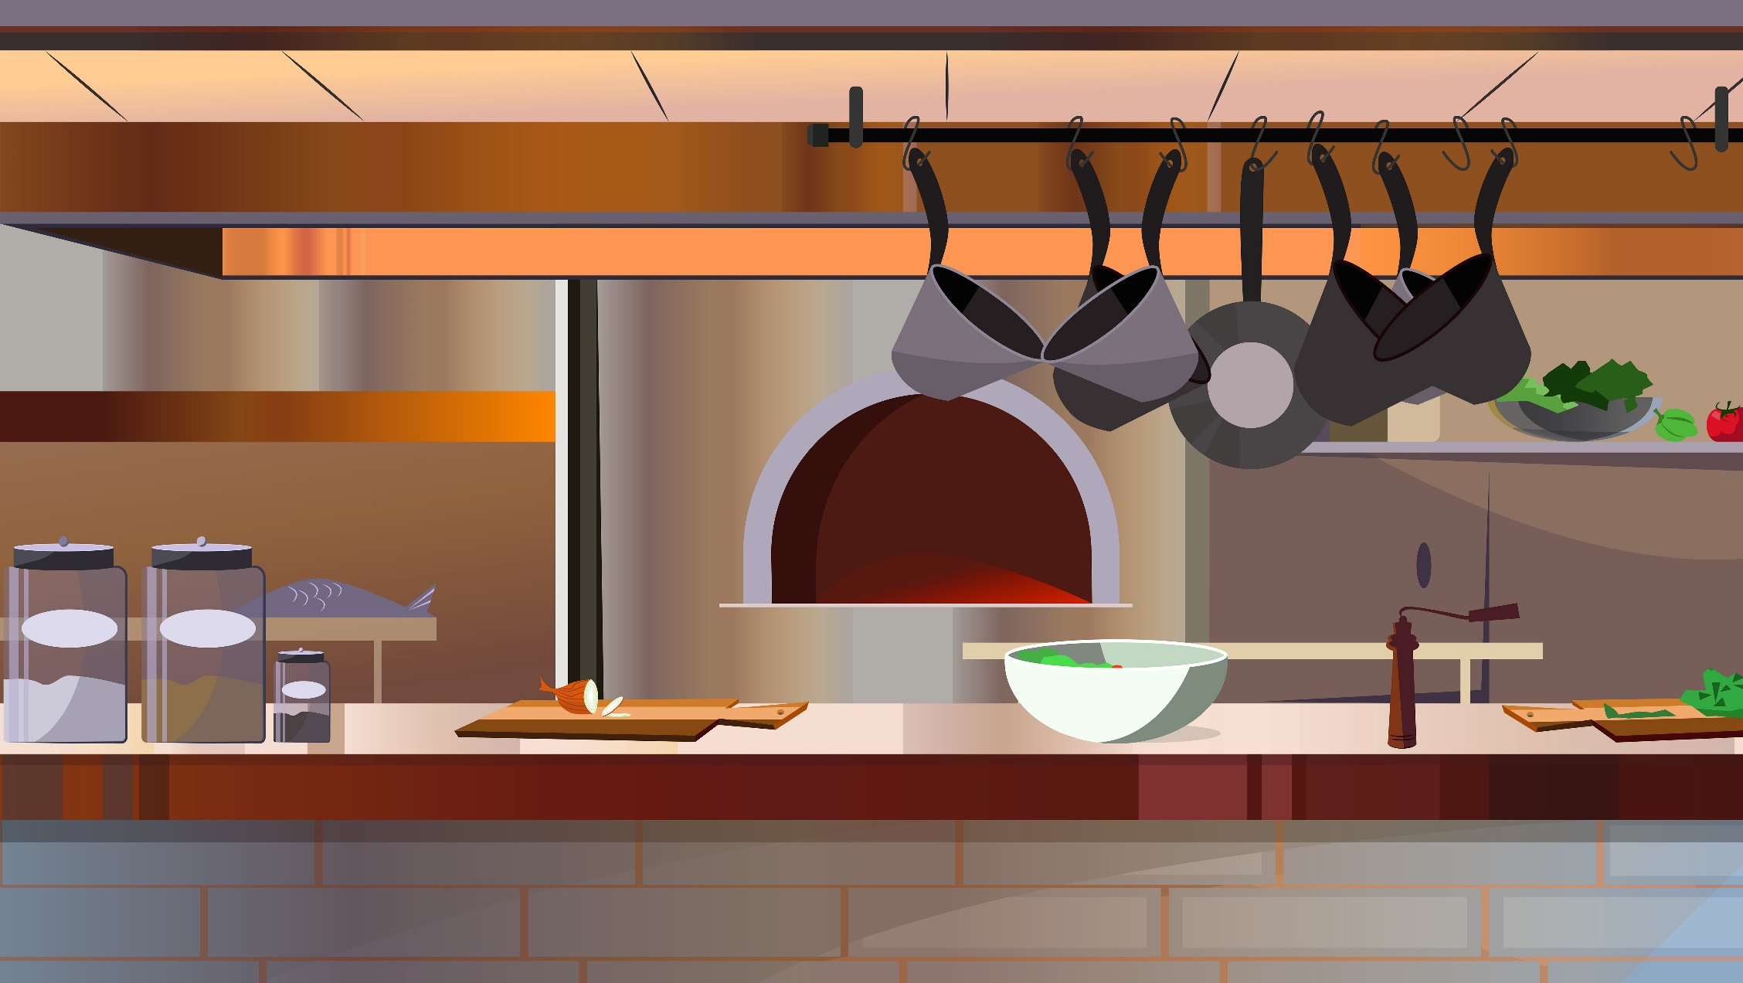
Hãy giúp chúng mình chuẩn bị nguyên liệu và chế biến để có thể mở cửa nhà hàng bằng cách hoàn thành các bài tập sau nhé!

Slide 17
Làm tròn các số sau đến hàng chục nghìn, hàng trăm nghìn:
2
680 000
700 000
23 410 000
23 400 000
407 160 000
407 200 000

Slide 18
Chúng ta đã có được thịt bò rồi! Hãy cùng tiếp tục chế biến các bạn nhé!

Slide 20
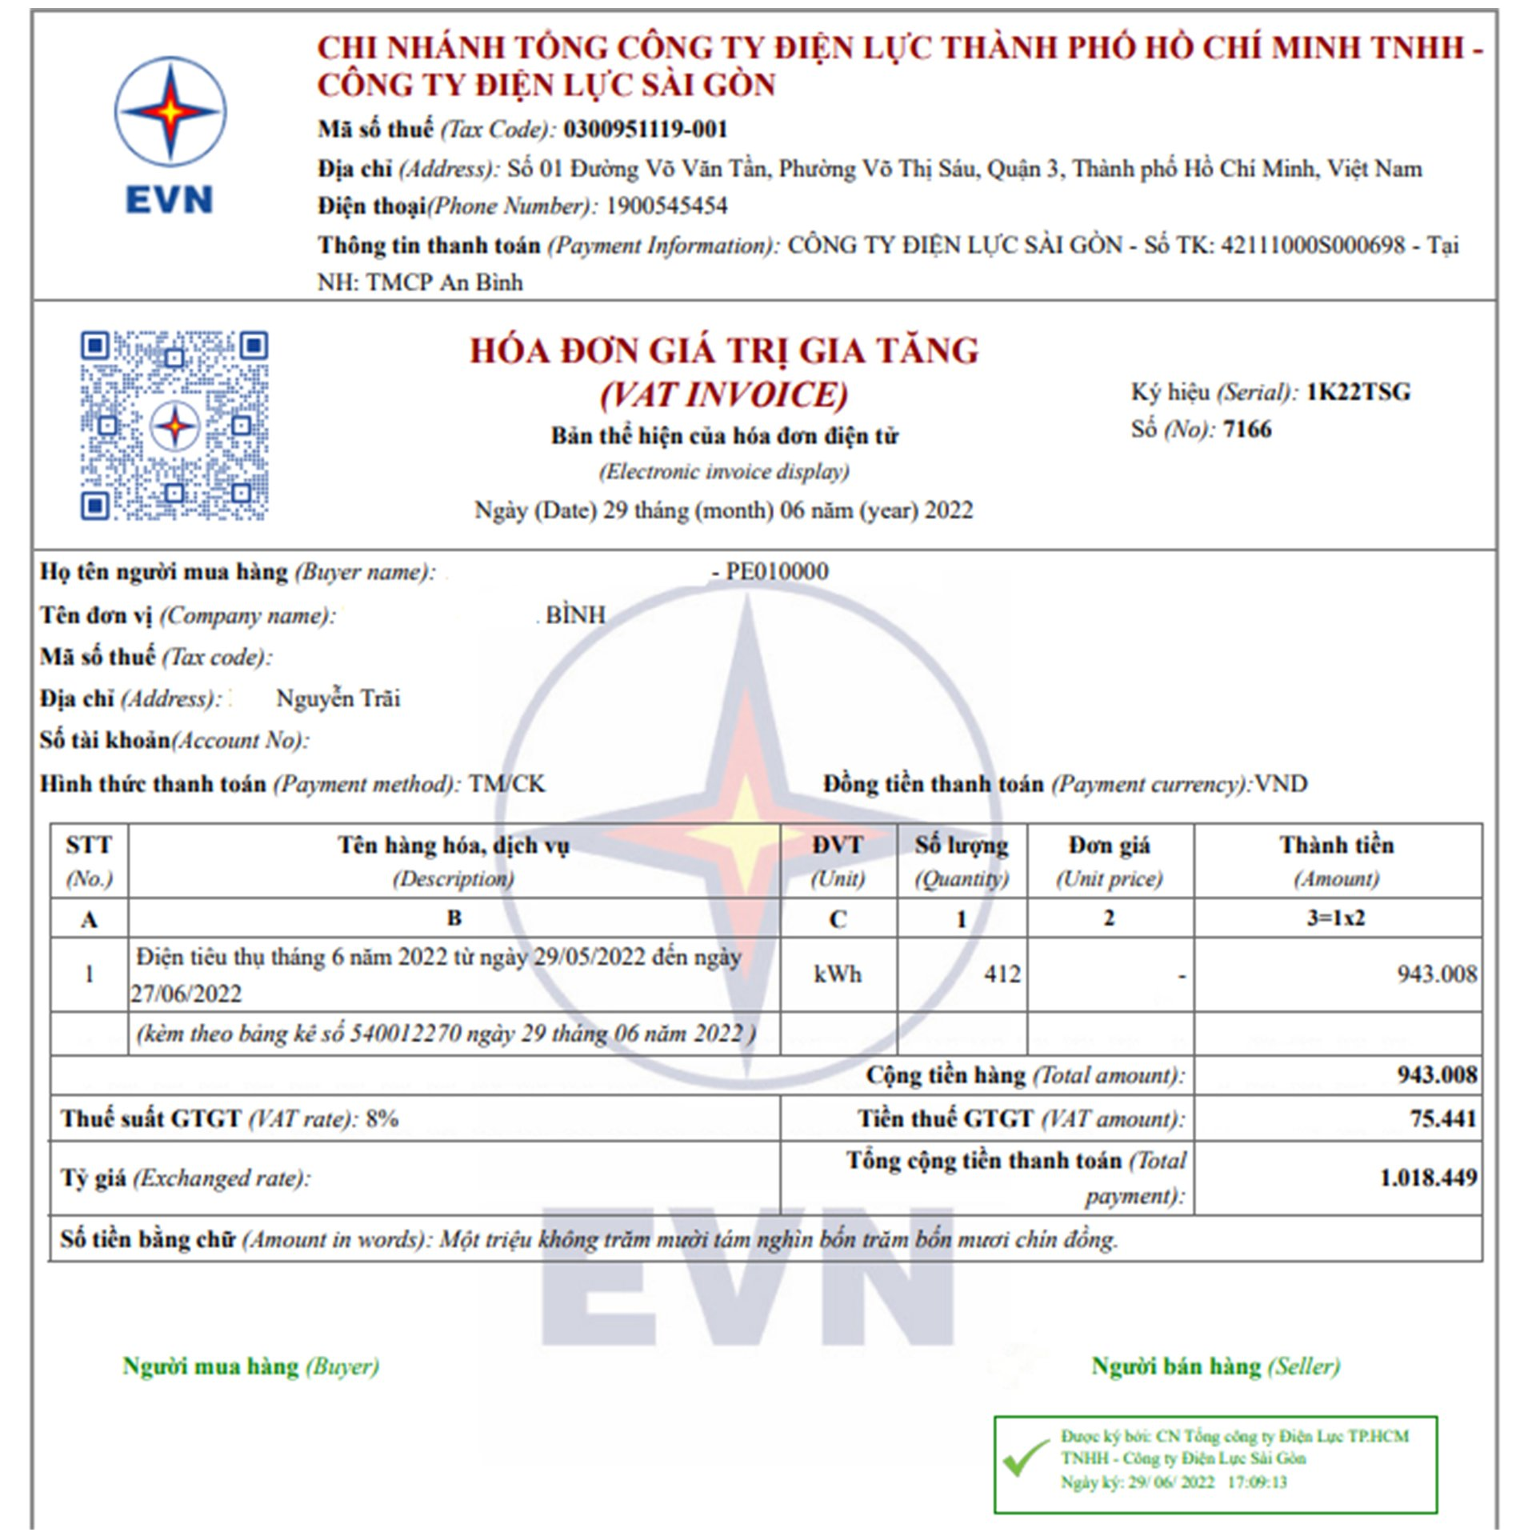
Hãy giúp cô làm tròn số tiền trên hóa đơn đến các hàng đã học.
Làm tròn đến hàng trăm nghìn: 1 000 000
Làm tròn đến hàng chục nghìn: 1 020 000
Làm tròn đến hàng nghìn: 1 018 000
Làm tròn đến hàng trăm: 1 018 400
Làm tròn đến hàng chục: 1 018 450

Slide 21
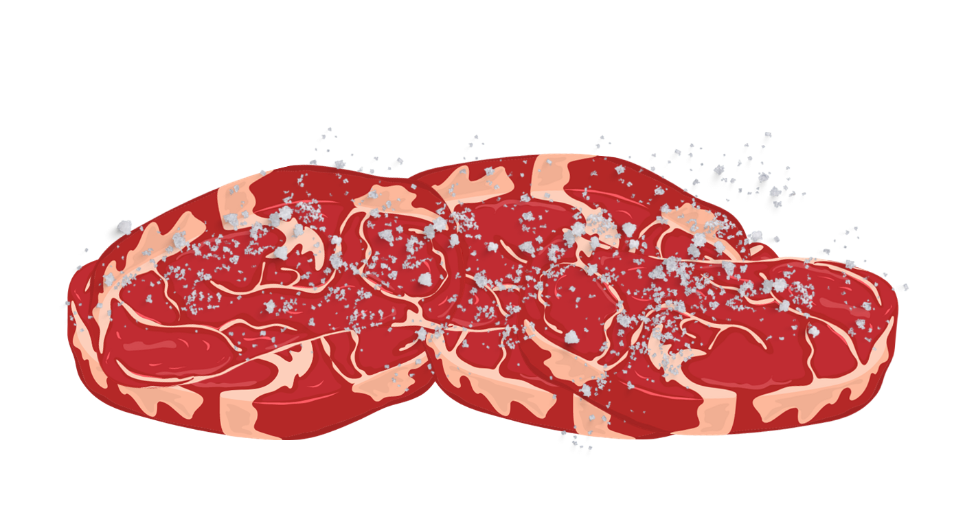
Món bò bít tết thơm ngon đã hoàn thành. Cảm ơn các bạn rất nhiều.

Slide 22
GV GHI DẶN DÒ Ở ĐÂY.
GV GHI DẶN DÒ Ở ĐÂY.
GV GHI DẶN DÒ Ở ĐÂY.
GV GHI DẶN DÒ Ở ĐÂY.

Slide 23
EM HIỀN TRẦN.
KÍNH MONG QUÝ THẦY CÔ KHÔNG SHARE VÀO CÁC HỘI NHÓM
Zalo+ Fb ( vi phạm em xin ngừng bàn giao không hoàn phí).
Thầy/Cô đăng ký lấy giáo án liên hệ link Facebook Hien Tran PowerPoin
https://www.facebook.com/profile.php?id=100061892167622
NHÓM GIÁO ÁN ĐIÊN TỬ 4,8,11 ( coppy link bên dưới vào tìm kiếm fb )
https://www.facebook.com/groups/514479210372531/?ref=share_group_link
SĐT zalo Duy nhất Hiền Trần : 0353095025
( mọi tài khoản khác đều giả mạo)

